Slide 1
AQUELE que É, que ERA e que HÁ DE VIR
A Teologia do livro do Apocalipse - Richard Bauckham
Capítulo 2 – pág. 37 a 49 (Suely e Jane)
EBE 2024

Slide 2
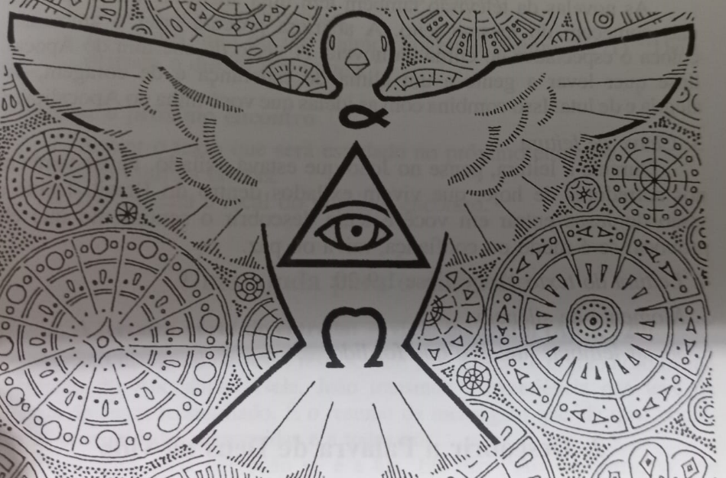
A teologia do Apocalipse é
Teocêntrica na visão de João,
segundo Richard Bauckham.
A DIVINA TRINDADE
No início do Apocalipse, João apresenta Deus em termos tríplices e isso sugere que sua concepção divina é conscientemente “trinitária”.

Slide 3
“Que a graça e a paz estejam com vocês, da parte daquele que é, que era e que há de vir, da parte dos sete espíritos que estão diante do seu trono e da parte de Jesus Cristo, a Fiel Testemunha, o Primogênito dos mortos e o Soberano dos reis da terra”. (Apocalipse 1:4b,5a)
Deus
Jesus Cristo
Espirito Santo (simbolizado pelos 7 espíritos)
Inclui Jesus como parte da trindade divina.

Slide 4
João é o único a usar esse padrão de saudação, pois mesmo que apareça em 1 Pedro 1.1-2, o padrão usado por João tem um conteúdo com um significado mais profundo.
“Pedro, apóstolo de Jesus Cristo, aos eleitos que são forasteiros da Diáspora no Ponto, na Galácia, na Capadócia, na Ásia e na Bitínia, eleitos, segundo a presciência de Deus Pai, em santificação do Espírito, para a obediência e a aspersão do sangue de Jesus Cristo. Que a graça e a paz lhes sejam multiplicadas”. 1 Pedro 1:1,2

Slide 5
Nas outras cartas no NT existe um padrão de saudação, que conferia um caráter especificamente cristão citando Deus e Jesus como fonte de bênçãos.
“A todos os amados de Deus que estão em Roma, chamados para ser santos. Que a graça e a paz de Deus, nosso Pai, e do Senhor Jesus Cristo estejam com vocês”. (Romanos 1:7)
Deus e Jesus Cristo – doador de bençãos
Povo – receptor de bençãos.
Cristo – fonte de salvação que vem de Deus.

Slide 6
O fato de João adaptar os elementos do padrão de saudação comumente usados sugere que ele refletiu, de forma criativa, sobre a compreensão cristã do divino e seu livro é produto de uma consciência profundamente reflexiva em Deus.
O interesse teológico que dá João a compreensão do divino é o mesmo que levou ao desenvolvimento patrístico da doutrina trinitária.
Incluir Jesus e o Espírito, na fé monoteísta judaica em Deus.

Slide 7
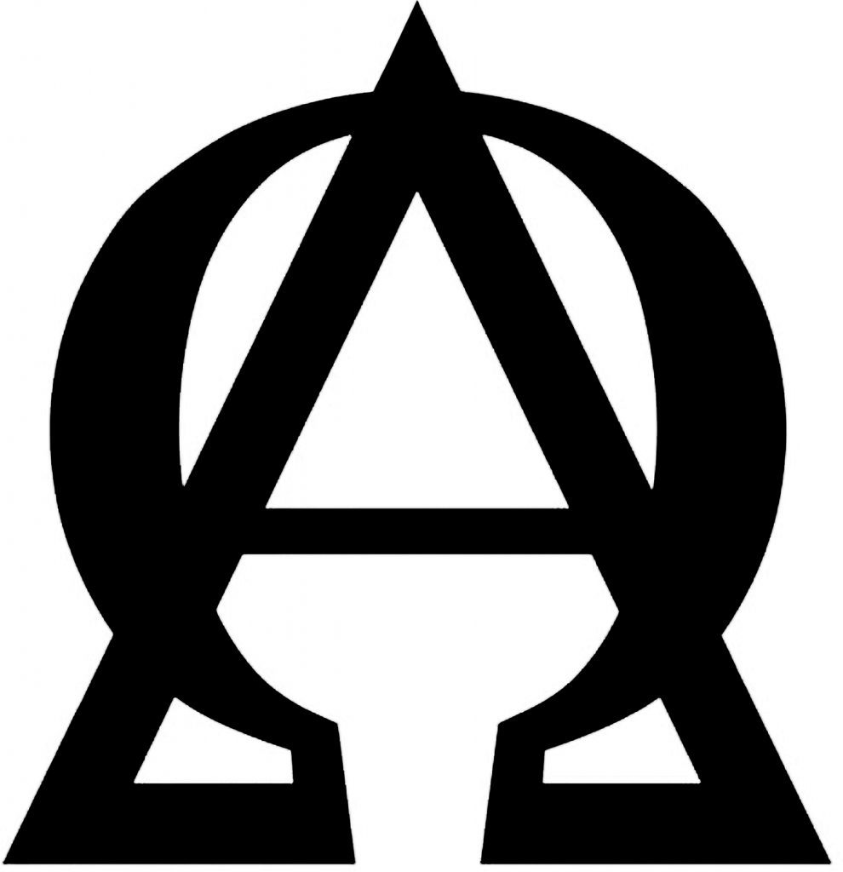
O ALFA E O ÔMEGA
"Eu sou o Alfa e o Ômega", diz o Senhor Deus, "aquele que é, que era e que há de vir, o Todo-Poderoso." Apocalipse 1:8
A auto declaração que conclui o prólogo engloba 3 das 4 designações mais importantes para Deus em Apocalipse.
"Eu sou o Alfa e o Ômega",
“o Senhor Deus Todo-Poderoso."
"aquele que é, que era e que há de vir”,

Slide 8
Deus | "Eu sou o Alfa e o Ômega" (1.8)
Cristo | “Eu sou o primeiro e o último” (1:17)
Deus | “Eu sou o Alfa e o Ômega, o Princípio e o Fim”. (21:6)
Cristo | “Eu sou o Alfa e o Ômega, o Primeiro e o Último, o Princípio e o Fim”. (22:13)

Slide 9
Em Apocalipse aparecem 7 ocorrências dessas auto declarações de Deus e Cristo nesse padrão. Não parece ser involuntário e aparece também nas bem aventuranças e nos outros 2 títulos importantes de Deus, revelando uma cuidadosa composição literária de João.
“Assim diz o Senhor, o Rei e Redentor de Israel, o Senhor dos Exércitos: "Eu sou o primeiro e eu sou o último, e além de mim não há Deus”. Isaías 44:6

Slide 10
AQUELE QUE É, QUE ERA E QUE HÁ DE VIR
1.4 | João, às sete igrejas que estão na província da Ásia: Que a graça e a paz estejam com vocês, da parte daquele que é, que era e que há de vir, da parte dos sete espíritos que estão diante do seu trono
1.8 | "Eu sou o Alfa e o Ômega", diz o Senhor Deus, "aquele que é, que era e que há de vir, o Todo-Poderoso."
4.8 | E os quatro seres viventes, tendo cada um deles, respectivamente, seis asas, estavam cheios de olhos, ao redor e por dentro. Não tinham descanso, nem de dia nem de noite, proclamando: "Santo, santo, santo é o Senhor Deus, o Todo-Poderoso, aquele que era, que é e que há de vir."

Slide 11
11.17 | "Graças te damos, Senhor Deus, Todo-Poderoso, que és e que eras, porque assumiste o teu grande poder e passaste a reinar”.
16.5 | Então ouvi o anjo das águas dizendo: "Tu és justo, tu que és e que eras, o Santo, pois julgaste estas coisas”.
Esse título é uma interpretação do nome divino YHWH com base em Ex 3.14
“Deus disse a Moisés: — Eu Sou o Que Sou”.
Êxodo 3:14

Slide 12
O Targum palestino (traduções, comentários em aramaico da Bíblia hebraica -Tanakh), parafraseou o nome divino:
“Eu sou o que sou” ou “Eu sou quem é, quem era e quem será”
Expressa a eternidade de Deus de forma filosófica helenística.
Também pode significar a existência passada, presente e futura.
Essa referência ao significado em 3 tempos, também era usada para os deuses gregos e o deus da filosofia.

Slide 13
João concorda com o Targum ao priorizar a existência presente de Deus, mas aproveitou a situação para apresentar o futuro de Deus, não apenas como sua mera existência, mas como sua vinda ao mundo em salvação e julgamento.
"Graças te damos, Senhor Deus, Todo-Poderoso, que és e que eras, porque assumiste o teu grande poder e passaste a reinar”. Apocalipse 11:17
“João não interpreta o nome divino como uma indicação da eternidade do Senhor em si mesmo, independentemente do universo, mas de sua eternidade em relação ao mundo”. (pag. 44)

Slide 14
“Então ouvi uma voz forte que vinha do trono e dizia: — Eis o tabernáculo de Deus com os seres humanos. Deus habitará com eles. Eles serão povos de Deus, e Deus mesmo estará com eles e será o Deus deles”. Apocalipse 21:3
“Esse é o Deus bíblico que escolhe, como seu próprio futuro, a vinda à sua criação, e essa criação encontrará nele seu futuro”. (Pag. 44)

Slide 15
O SENHOR DEUS, O TODO PODEROSO
Esse título aparece sete vezes em Apocalipse
1.8 | "Eu sou o Alfa e o Ômega", diz o Senhor Deus, "aquele que é, que era e que há de vir, o Todo-Poderoso."
4.8 | E os quatro seres viventes, tendo cada um deles, respectivamente, seis asas, estavam cheios de olhos, ao redor e por dentro. Não tinham descanso, nem de dia nem de noite, proclamando: "Santo, santo, santo é o Senhor Deus, o Todo-Poderoso, aquele que era, que é e que há de vir."

Slide 16
11.17 | "Graças te damos, Senhor Deus, Todo-Poderoso, que és e que eras, porque assumiste o teu grande poder e passaste a reinar”.
15.3 | "Grandes e admiráveis são as tuas obras, Senhor Deus, Todo-Poderoso! Justos e verdadeiros são os teus caminhos, ó Rei das nações!
16.7 | "Certamente, ó Senhor Deus, Todo-Poderoso, verdadeiros e justos são os teus juízos."
19.6 | "Aleluia! Pois reina o Senhor, nosso Deus, o Todo-Poderoso”.
21.22 | “Não vi nenhum santuário na cidade, porque o seu santuário é o Senhor, o Deus Todo-Poderoso, e o Cordeiro”.

Slide 17
O título aparece em outros livros como Deus dos Exércitos (2Samuel 5:10; Jeremias 5:14; Oseias 12:5; Amós 3:13; 4:13; Isaías 6:3) indicando o poder incomparável de Javé sobre todas as coisas e sua supremacia sobre o curso dos eventos históricos.
No mesmo sentido João usa: O Senhor Deus, Todo-poderoso.
Um dos símbolos principais do livro, do poderio de Deus é o trono citado com muita frequência, se tornando um símbolo decisivo da fé na soberania de Deus acima de todas as coisas.

Slide 18
Assim como existem as imagens de culto, há também as políticas. A sala do trono é o lugar no qual Deus exerce seu domínio no mundo.
O reconhecimento da soberania de Deus no plano celeste, estabelecida pela visão de João como a verdadeira realidade e que também prevalecerá na terra.

Slide 19
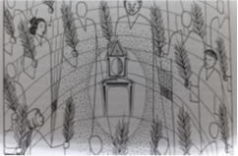
João não descreve a aparência de Deus, e o que se pode perceber dEle é através da comparação com pedras preciosas (uma das maneiras tradicionais de evocar o esplendor de uma figura celeste) e do louvor que inicia com os quatro seres viventes e segue com os 24 anciãos e depois com todo o povo.

Slide 20
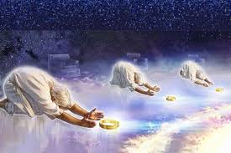
“Então ouvi que toda criatura que há no céu e sobre a terra, debaixo da terra e sobre o mar, e tudo o que neles há, estava dizendo: "Àquele que está sentado no trono e ao Cordeiro sejam o louvor, a honra, a glória e o domínio para todo o sempre." E os quatro seres viventes respondiam: "Amém!" Também os anciãos se prostraram e adoraram”. Apocalipse 5:13,14

Slide 21
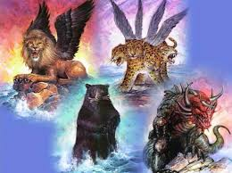
Os quatro seres viventes - são criaturas do céu cuja existência é completamente cumprida na adoração a Deus. Sua função representativa é adorar em nome de todos os seres vivos e, desse modo, isso se cumpre quando o círculo de adoração se expande para incluir não só os humanos, mas também “todas as criaturas existentes no céu, na terra, debaixo da terra e no mar” (5:13)

Slide 22
Combinam elementos dos serafins de Isaías [6:2] e dos querubins de Ezequiel [1:5-14]) são os modelos celestes dos dois querubins que ficavam no topo da arca da aliança no Santo dos Santos, no templo terrestre (Êxodo 25:18-22).
Os vinte e quatro “anciãos” — um termo político, e não religioso — são os seres angelicais que compõem o conselho divino (veja Isaías 24:23; Daniel 7:9; 2Enoque 4:1; T. Levi 3:8).

Slide 23
Eles também adoram, e o fazem, de forma significativa, por um ato de reverência, descendo de seus assentos, tirando suas coroas e lançando-as diante do trono divino (4:10). Dessa maneira, reconhecem que, como seres criados (4:11), sua autoridade é totalmente derivada de Deus. Só ele pode ser adorado como a origem de todo poder e de toda autoridade.

Slide 24
Destaques:
A consciência da trindade divina;
A eternidade de Deus em relação ao mundo; “Esse é o Deus bíblico que escolhe, como seu próprio futuro, a vinda à sua criação, e essa criação encontrará nele seu futuro”. (Pag. 44)
O conhecimento de Deus não pode ser separado da adoração a Ele;
O império romano contestou a autoridade divina que João vê no céu. A vinda de Deus à terra substituiria a falsa soberania de Roma pela verdadeira soberania de Deus. O culto a Deus é incompatível com todos os tipos de idolatria: política, social, econômica e religiosa.

